Slide 1
közepes
hangerő
halk
hangerő
néma
hangerő
é – i – ü – ö – ü- i – é
Notes:
Beszédtechnikai gyakorlat – nagy ajakkerekítéssel

Slide 2
bőrünkön – bűvöljük
körünkön – süvöltjük
körmünkön – szűrőjük
tőrünkön – főzőjük
Notes:
Mondd utánam!

Slide 3
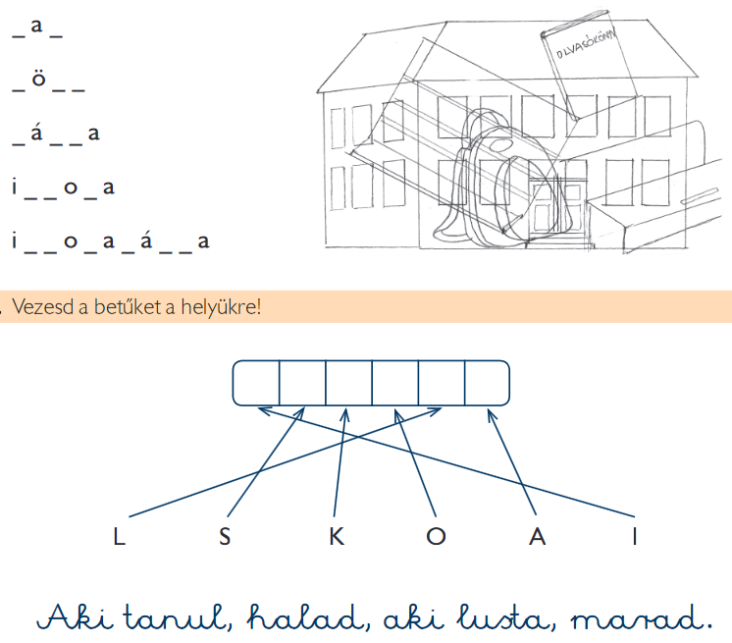
I
S
K
O
L
A
Notes:
Melyik szóra gondoltam? – Hogyan kapcsolódik a szóhoz a közmondás? – Miért fontos a tanulás?

Slide 4
p
d
k
nyv
t
b l
s k
l
s k
l
t
s k
Notes:
iskolaszerek

Slide 5

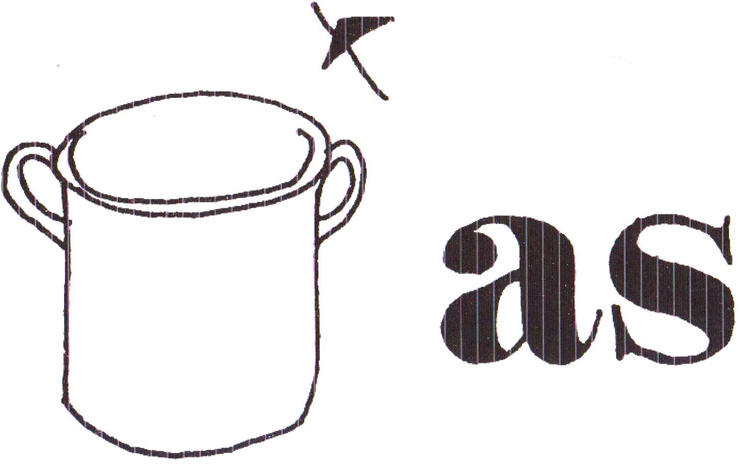
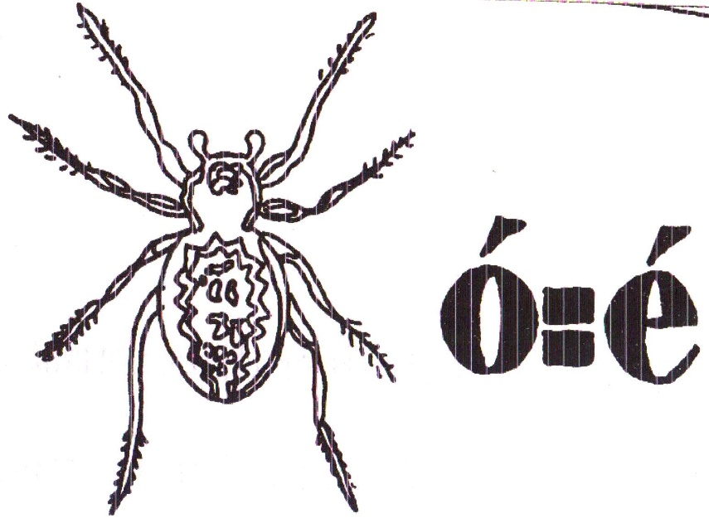
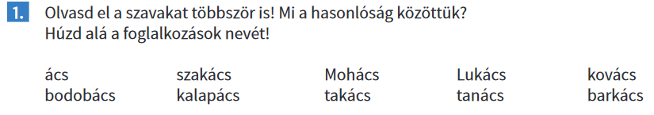
6.
pék
fazekas

Slide 6
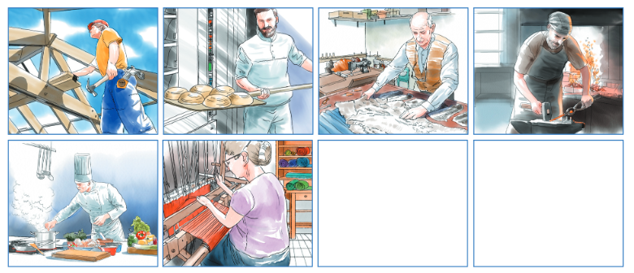
szűcs
ács
pék
szakács
kovács
takács
Kenyeret, kiflit süt.
Vasból készít szerszámokat.
Fonalból vásznat sző.
Ételeket főz.
Állatbőrből készít ruhaneműt.
Tetőt, állványt készít fából.

Slide 7
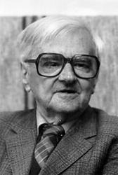
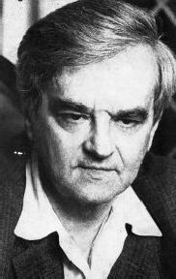
eröWes Snodrá
Weöres Sándor
Notes:
Ki ő?

Slide 8

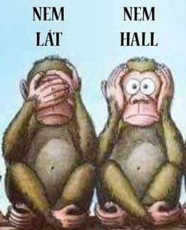
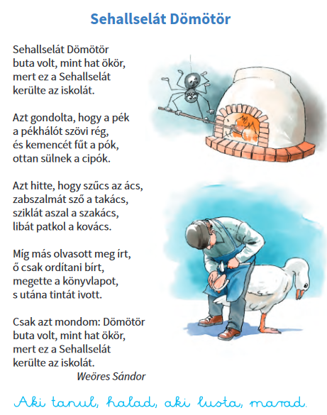
1.
7.
2.
nem figyel semmire
3.
Szövegforma
VERS
4.
VERSZAKOK
5.
4 sor

Slide 9
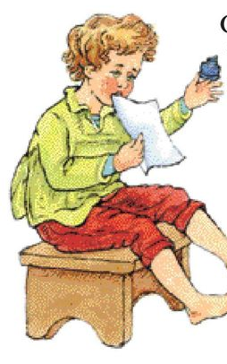
Bemutató
https://www.youtube.com/watch?v=y7BAncdPPOM
Mondj vé-le-ményt!
Milyen-nek is-mer-ted meg Dö-mö-tört?

Slide 10
szalma
szalmát
A zab cséplésekor visszamaradó szalma
zabszalmát
Notes:
Az egyre bővülő szavak hangos kiejtése – mondatalkotás magyarázat

Slide 11
könyv
könyvlap
könyvlapot
Notes:
Az egyre bővülő szavak hangos kiejtése - mondatalkotás

Slide 12
ol-va-sott
ke-rül-te
meg-et-te
pék-há-lót
is-ko-lát
or-dí-tani
ke-men-cét
gon-dol-ta
Notes:
A megjelenő szavak hangos olvasása közösen.

Slide 13
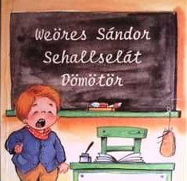
Ol-vasd el ma-gad-ban a ver-set!

Slide 14
Csökönyös Dömötör
mögött
cölöpökön könyökölök
öt zöld kövön szöszmötölök
s köcsögökön csörömpölök.
Notes:
HANGOS OLVASÁS előtt – egyre gyorsuló ütemben olvasás

Slide 15
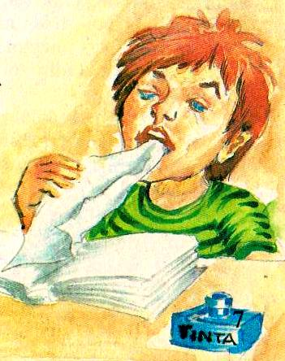
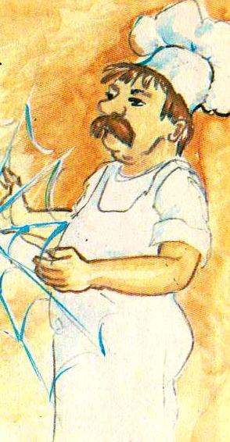
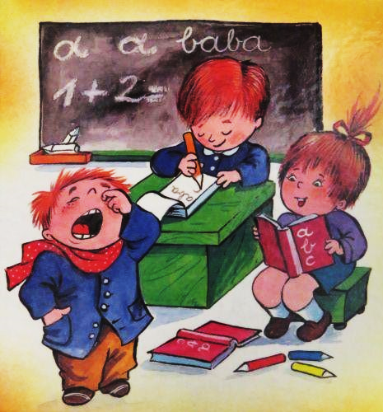
1.
2.
3.
4.
5.
Notes:
A képekhez tartozó versszöveg felolvasása

Slide 16
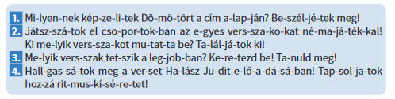

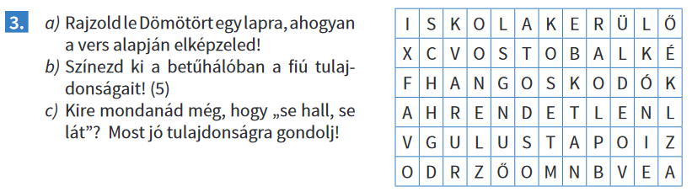
6.
MI-ÉRT VOLT I-LYEN?
4. VSZ. OLVASÁSA

Slide 17
oktondi
lüke
ostoba
csalafinta
kelekótya
együgyű
tudatlan
tökfilkó
szellemes
eszes
Notes:
BUTA – rokon értelműinek kiválasztása

Slide 18
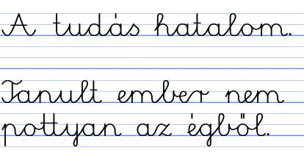
ADJ TA-NÁ-CSOT DÖ-MÖ-TÖR-NEK!
Notes:
A közmondások magyarázata

Slide 19

A
A
B
B
Notes:
Rímek jelölése – 1. és 5. versszak összehasonlítása

Slide 20

https://www.youtube.com/watch?v=vWxRIOWTuaw
Visszhangolvasás: egy tanuló hangosan olvassa kétsoronként, az osztály utánamondja
Verstanulás - PÁRONKÉNT
Sehallselát…
Azt gondolta…
Azt hitte…
Míg más…
Csak azt mondom…

Slide 21
foglalkozások és magyarázata
https://wordwall.net/hu/resource/3624540/sehallsel%C3%A1t-d%C3%B6m%C3%B6t%C3%B6r
https://wordwall.net/hu/resource/4265042/sehallsel%C3%A1t-d%C3%B6m%C3%B6t%C3%B6r
https://wordwall.net/hu/resource/4106998/olvas%c3%a1s/sehallsel%c3%a1t-d%c3%b6m%c3%b6t%c3%b6r
https://wordwall.net/hu/resource/3317731/olvas%c3%a1s/sehallsel%c3%a1t-d%c3%b6m%c3%b6t%c3%b6r
buta – okos szinonimák
https://wordwall.net/hu/resource/4206355/sehallsel%C3%A1t-d%C3%B6m%C3%B6t%C3%B6r
verskiegészítés
Notes:
Gyakorlásra

